Slide 1



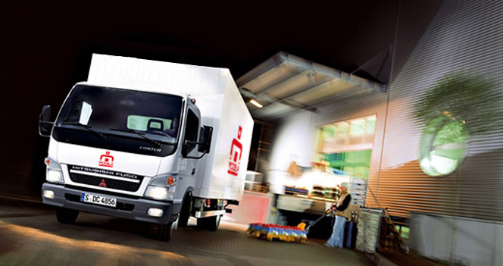
Presentación del Desempeño del Proceso:
“Bodega PT y Despacho” - Año 2017
Agosto

Slide 2
Acontecimiento Importantes ocurridos en el Proceso de Bodega PT durante 2017 la fecha:
Se adquiere segunda Grúa Horquilla, para la eficiencia de tiempos en el almacenaje y despacho.
Implementación de Sistema de SAP para el manejo de la bodega de producto terminado (picking).
Implementación de segunda etapa de Rack para el almacenaje.
Instalación de termómetros de temperatura y humedad para la medición de la correcta preservación del producto
Se integra un operador grúa al grupo de trabajo de Bodega / Despacho.
Acontecimiento Importantes ocurridos en el Proceso de Despacho durante 2017 la fecha:
Se implementa sistema ERP SAP, para el manejo y control de los Despachos.
Se integra nuevo proveedor estable de transporte “Francisco Robles”, con un desempeño positivo a la fecha.
Se implementa registro de control, para la aceptación y verificación conforme por parte del cliente.

Slide 3
Problemáticas del Proceso de Bodega PT durante 2017 la fecha:
Poca capacidad de Almacenaje, saturación de bodega, obstrucción de caminos.
Falta espacio para la disposición de producto en transito.
No existe espacio determinado para producto no-conforme, lo cual disminuye el espacio y dificulta la segregación.
Alta presencia de almidón(polvo) en suspensión.
Alto índice de humedad relativa en el aire ( problemas en productos de baja humedad)
Problemáticas del Proceso de Despacho durante 2017 la fecha:
Problema de eficiencia en la preparación de la carga, por sobre stock de producto en bodega ( sin espacio, requiere movimiento de productos dispuestos en los pasillos, para la carga del producto indicado por sistema, FIFO)

Slide 4
Necesidad de Recursos para el área de Bodega PT:
Mejorar condición de iluminación para la correcta operación en bodega.
Implementación de cortina retráctil de lona, para mejorar las condiciones de hermeticidad, seguridad e inocuidad de la bodega de Producto terminado.
Necesidad de Recursos para el área de Despacho:
Entrega de indumentaria PROMAIZ a proveedores de transporte, para mejorar la condición de imagen ante nuestros clientes.

Slide 5


Fin.

